Slide 1
ОБУЧЕНИЕ ПРЕПОДАВАТЕЛЕЙ
ПО ОКАЗАНИЮ ПЕРВОЙ ПОМОЩИ
Notes:
«-»
Организационно-правовые аспекты оказания первой помощи
«-»

Slide 2
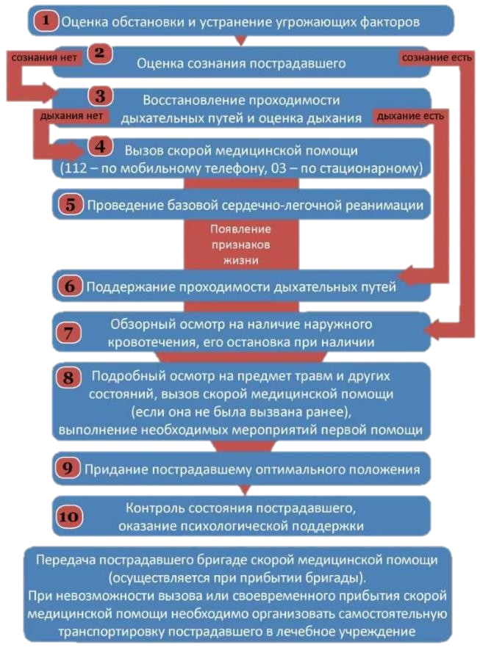
РЕКОМЕНДАЦИИ ДЛЯ ЭФФЕКТИВНОГО ОБУЧЕНИЯ
АЛГОРИТМ ОКАЗАНИЯ ПЕРВОЙ ПОМОЩИ
Важно заострить внимание:
Как обеспечить собственную безопасность;
Терминальные состояния;
Анатомические ориентиры;
Порядок вызова скорой помощи;
Важность предварительной диагностики.
Возможные ошибки слушателей:
Забыть устранить опасный фактор
Забыть вызвать скорую
Notes:
«-»
На сегодняшний день система оказания первой помощи в Российской Федерации состоит из трех основных компонентов - нормативно-правовое обеспечение, обучение участников оказания первой помощи правилам и навыкам ее оказания, оснащение участников оказания первой помощи средствами для ее оказания (аптечками и укладками).
«-»

Slide 3
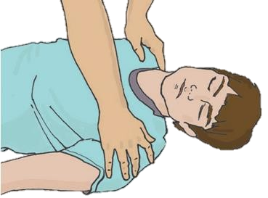
РЕКОМЕНДАЦИИ ДЛЯ ЭФФЕКТИВНОГО ОБУЧЕНИЯ
ПЕРВАЯ ПОМОЩЬ В СОСТОЯНИИ ОБМОРОКА
Важно заострить внимание:
Самодиагностика: резкая слабость, головокружение, звон в ушах и потемнение в глазах;
Способы проверки сознания, дыхания, кровообращения у пострадавшего;
Способы подготовки к возможной реанимации.
Возможные ошибки слушателей:
Забыть проверить пульс
Забыть расстегнуть поясной ремень
Забыть приподнять ноги
Notes:
«-»
На сегодняшний день система оказания первой помощи в Российской Федерации состоит из трех основных компонентов - нормативно-правовое обеспечение, обучение участников оказания первой помощи правилам и навыкам ее оказания, оснащение участников оказания первой помощи средствами для ее оказания (аптечками и укладками).
«-»

Slide 4
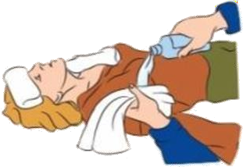
РЕКОМЕНДАЦИИ ДЛЯ ЭФФЕКТИВНОГО ОБУЧЕНИЯ
ПЕРВАЯ ПОМОЩЬ ПРИ ТЕПЛОВОМ УДАРЕ
Важно заострить внимание:
Состояния вызванные повышенной температурой (Тепловая сыпь, тепловые судороги, тепловое истощение, тепловой удар);
Признаки и симптомы;
Что понадобится для первой помощи;
Как предотвратить риски.
Notes:
«-»
На сегодняшний день система оказания первой помощи в Российской Федерации состоит из трех основных компонентов - нормативно-правовое обеспечение, обучение участников оказания первой помощи правилам и навыкам ее оказания, оснащение участников оказания первой помощи средствами для ее оказания (аптечками и укладками).
«-»

Slide 5
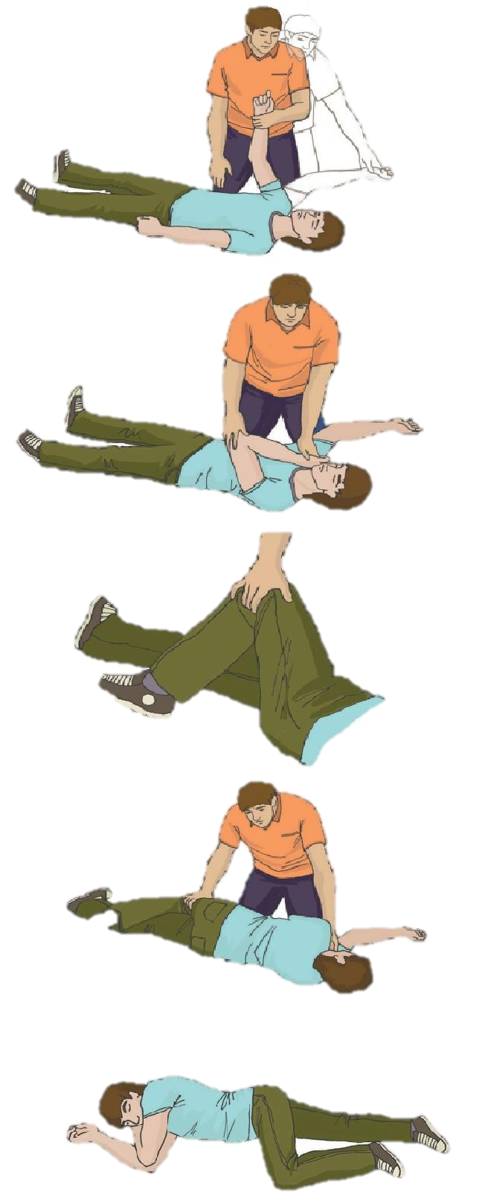
РЕКОМЕНДАЦИИ ДЛЯ ЭФФЕКТИВНОГО ОБУЧЕНИЯ
ПЕРВАЯ ПОМОЩЬ В СОСТОЯНИИ КОМЫ
Важно заострить внимание:
Признаки состояния комы;
Способ придания устойчивого бокового положения;
Проверить состояние дыхательных путей.
Возможные ошибки слушателей:
Неправильно выполнить мероприятия по приданию бокового положения;
Забыть приложить холод к голове;
Перестать контролировать состояние пострадавшего.
Notes:
«-»
На сегодняшний день система оказания первой помощи в Российской Федерации состоит из трех основных компонентов - нормативно-правовое обеспечение, обучение участников оказания первой помощи правилам и навыкам ее оказания, оснащение участников оказания первой помощи средствами для ее оказания (аптечками и укладками).
«-»

Slide 6
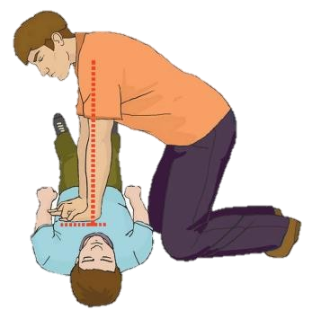
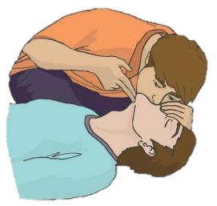
РЕКОМЕНДАЦИИ ДЛЯ ЭФФЕКТИВНОГО ОБУЧЕНИЯ
СЕРДЕЧНО-ЛЕГОЧНАЯ РЕАНИМАЦИЯ
Важно заострить внимание:
Признаки биологической смерти;
Эффективность ИВЛ.
Возможные ошибки слушателей:
Неправильная постановка рук и корпуса при проведении непрямого массажа сердца;
Чрезмерная интенсивность или глубина надавливания;
Слабая интенсивность и глубина надавливания;
Забыть запрокинуть голову;
Чрезмерно интенсивный выдох.
Notes:
«-»
На сегодняшний день система оказания первой помощи в Российской Федерации состоит из трех основных компонентов - нормативно-правовое обеспечение, обучение участников оказания первой помощи правилам и навыкам ее оказания, оснащение участников оказания первой помощи средствами для ее оказания (аптечками и укладками).
«-»

Slide 7
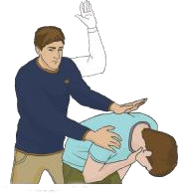
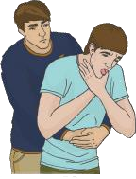
РЕКОМЕНДАЦИИ ДЛЯ ЭФФЕКТИВНОГО ОБУЧЕНИЯ
ПЕРВАЯ ПОМОЩЬ ПРИ НАРУШЕНИИ ПРОХОДИМОСТИ ВЕРХНИХ ДЫХАТЕЛЬНЫХ ПУТЕЙ
Важно заострить внимание:
Ограничения методов;
Особенность оказания помощи детям.
Notes:
«-»
На сегодняшний день система оказания первой помощи в Российской Федерации состоит из трех основных компонентов - нормативно-правовое обеспечение, обучение участников оказания первой помощи правилам и навыкам ее оказания, оснащение участников оказания первой помощи средствами для ее оказания (аптечками и укладками).
«-»

Slide 8
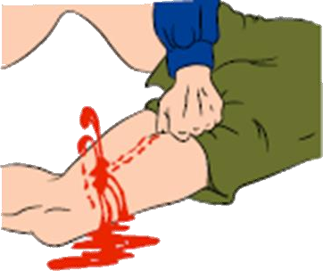

РЕКОМЕНДАЦИИ ДЛЯ ЭФФЕКТИВНОГО ОБУЧЕНИЯ
ПЕРВАЯ ПОМОЩЬ ПРИ КРОВОТЕЧЕНИЯХ
Важно заострить внимание:
Травматический шок;
Понятия «кровотечение» и «острая кровопотеря»;
Признаки различных видов наружного кровотечения;
Пережатие артерий;
Эффективность разных жгутов;
Правильность наложения повязок.
Notes:
«-»
На сегодняшний день система оказания первой помощи в Российской Федерации состоит из трех основных компонентов - нормативно-правовое обеспечение, обучение участников оказания первой помощи правилам и навыкам ее оказания, оснащение участников оказания первой помощи средствами для ее оказания (аптечками и укладками).
«-»

Slide 9
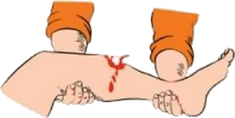
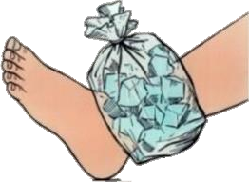
РЕКОМЕНДАЦИИ ДЛЯ ЭФФЕКТИВНОГО ОБУЧЕНИЯ
ПЕРВАЯ ПОМОЩЬ ПРИ РАСТЯЖЕНИЯХ, ВЫВИХАХ, ПЕРЕЛОМАХ
Важно заострить внимание:
Травматический шок;
Если мы не можем определить, что случилось, то предполагаем перелом;
Обеспечить неподвижность;
Когда от шины больше вреда чем пользы;
Перелом костей таза.
Notes:
«-»
На сегодняшний день система оказания первой помощи в Российской Федерации состоит из трех основных компонентов - нормативно-правовое обеспечение, обучение участников оказания первой помощи правилам и навыкам ее оказания, оснащение участников оказания первой помощи средствами для ее оказания (аптечками и укладками).
«-»

Slide 10
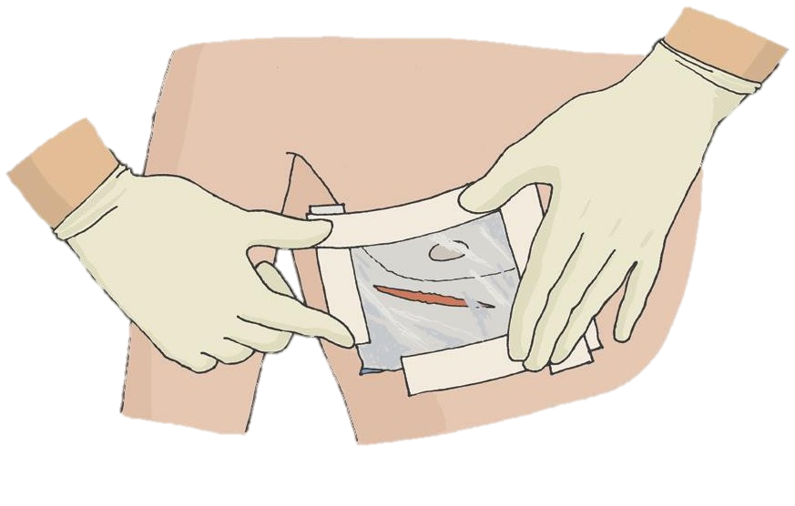
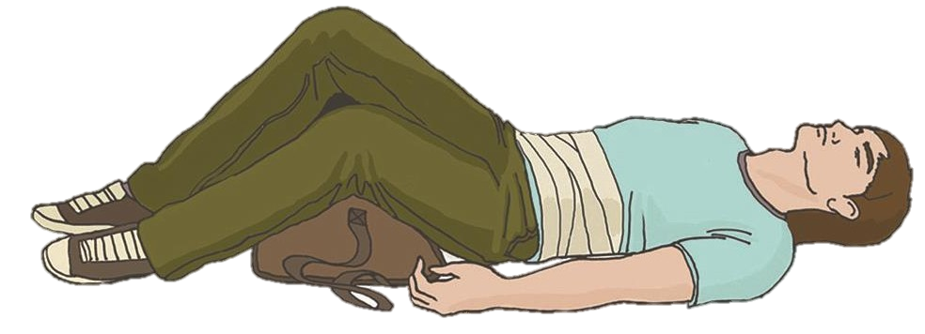
РЕКОМЕНДАЦИИ ДЛЯ ЭФФЕКТИВНОГО ОБУЧЕНИЯ
ПЕРВАЯ ПОМОЩЬ ПРИ РАНЕНИЯХ ГРУДИ И ЖИВОТА
Важно заострить внимание:
Нельзя вытаскивать предметы;
Пневмоторакс, гемоторакс;
Выпавшие органы;
Положения для транспортировки.
Notes:
«-»
На сегодняшний день система оказания первой помощи в Российской Федерации состоит из трех основных компонентов - нормативно-правовое обеспечение, обучение участников оказания первой помощи правилам и навыкам ее оказания, оснащение участников оказания первой помощи средствами для ее оказания (аптечками и укладками).
«-»

Slide 11
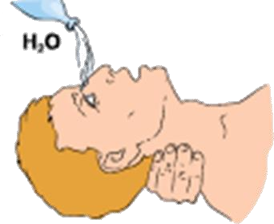
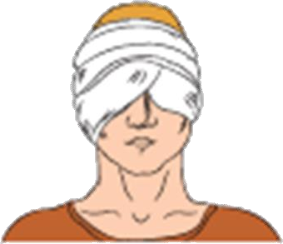
РЕКОМЕНДАЦИИ ДЛЯ ЭФФЕКТИВНОГО ОБУЧЕНИЯ
ПЕРВАЯ ПОМОЩЬ ПРИ ТРАВМАХ ГЛАЗ
Важно заострить внимание:
Способы промывания глаза;
Нельзя тереть глаз;
Нельзя лезть в глаз предметами (пинцетом, тампоном итд);
Повязку на оба глаза.
Notes:
«-»
На сегодняшний день система оказания первой помощи в Российской Федерации состоит из трех основных компонентов - нормативно-правовое обеспечение, обучение участников оказания первой помощи правилам и навыкам ее оказания, оснащение участников оказания первой помощи средствами для ее оказания (аптечками и укладками).
«-»

Slide 12
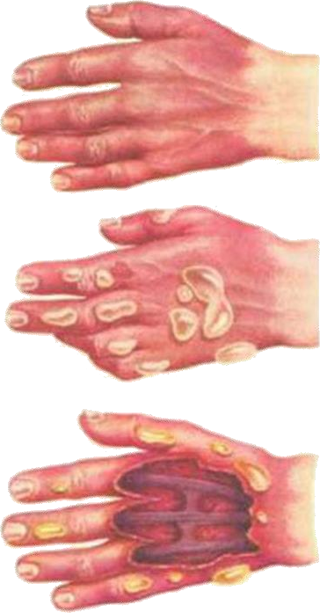
РЕКОМЕНДАЦИИ ДЛЯ ЭФФЕКТИВНОГО ОБУЧЕНИЯ
ПЕРВАЯ ПОМОЩЬ ПРИ ОЖОГАХ
Важно заострить внимание:
Как различать степень ожога;
Опасность заражения;
Когда можно накладывать мази;
Как сбивать пламя.
Notes:
«-»
На сегодняшний день система оказания первой помощи в Российской Федерации состоит из трех основных компонентов - нормативно-правовое обеспечение, обучение участников оказания первой помощи правилам и навыкам ее оказания, оснащение участников оказания первой помощи средствами для ее оказания (аптечками и укладками).
«-»

Slide 13
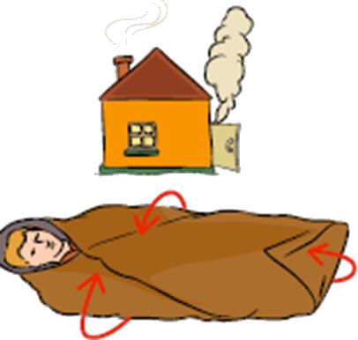
РЕКОМЕНДАЦИИ ДЛЯ ЭФФЕКТИВНОГО ОБУЧЕНИЯ
ПЕРВАЯ ПОМОЩЬ ПРИ ПЕРЕОХЛАЖДЕНИИ И ОБМОРОЖЕНИИ
Важно заострить внимание:
Самодиагностика и способы предотвращения получения холодовых травм;
Гипотермия;
Как организм теряет тепло;
Запрет на употребление алкоголя;
Запрет на растирание обмороженных участков.
Notes:
«-»
На сегодняшний день система оказания первой помощи в Российской Федерации состоит из трех основных компонентов - нормативно-правовое обеспечение, обучение участников оказания первой помощи правилам и навыкам ее оказания, оснащение участников оказания первой помощи средствами для ее оказания (аптечками и укладками).
«-»

Slide 14

РЕКОМЕНДАЦИИ ДЛЯ ЭФФЕКТИВНОГО ОБУЧЕНИЯ
ПЕРВАЯ ПОМОЩЬ ПРИ ОТРАВЛЕНИЯХ
Важно заострить внимание:
Способы проникновения ядов в организм (проглотить, вдохнуть, впитать через кожу, инъекция);
Способы оказания помощи в зависимости от отравления;
Как самому избежать отравления.
Notes:
«-»
На сегодняшний день система оказания первой помощи в Российской Федерации состоит из трех основных компонентов - нормативно-правовое обеспечение, обучение участников оказания первой помощи правилам и навыкам ее оказания, оснащение участников оказания первой помощи средствами для ее оказания (аптечками и укладками).
«-»

Slide 15


РЕКОМЕНДАЦИИ ДЛЯ ЭФФЕКТИВНОГО ОБУЧЕНИЯ
ПЕРВАЯ ПОМОЩЬ ПРИ УКУСАХ НАСЕКОМЫХ И ЗМЕЙ
Важно заострить внимание:
Профилактика (выбор одежды)
Признаки ядовитого укуса;
Не используйте жгут;
Не режьте рану и не пытайтесь удалить яд;
Не пейте кофеин или алкоголь. Это только ускорит всасывание яда;
Не ловите змею.
Аллергия;
Перенос болезней через укусы;
Способ удаления клеща.
Notes:
«-»
На сегодняшний день система оказания первой помощи в Российской Федерации состоит из трех основных компонентов - нормативно-правовое обеспечение, обучение участников оказания первой помощи правилам и навыкам ее оказания, оснащение участников оказания первой помощи средствами для ее оказания (аптечками и укладками).
«-»

Slide 16
РЕКОМЕНДАЦИИ ДЛЯ ЭФФЕКТИВНОГО ОБУЧЕНИЯ
Ситуации, которые рекомендуется дополнительно включать в курс подготовки работников по первой помощи:
Электротравма;
Утопление;
Бледное утопление;
Длительное сдавливание конечностей.
Умение диагностировать инсульт и сердечный приступ
Знать применение предметов, входящих в состав аптечки по первой помощи.
Знать применение предметов, не входящих в состав аптечки, но использующихся при оказании первой помощи.
Notes:
«-»
На сегодняшний день система оказания первой помощи в Российской Федерации состоит из трех основных компонентов - нормативно-правовое обеспечение, обучение участников оказания первой помощи правилам и навыкам ее оказания, оснащение участников оказания первой помощи средствами для ее оказания (аптечками и укладками).
«-»

Slide 17
БЛАГОДАРИМ ЗА ВНИМАНИЕ
Notes:
«-»
Благодарим за внимание
«-»

